Slide 1
Всероссийская Акция
«Физическая культура и спорт - альтернатива пагубным привычкам»
Номинация
«Физкультурно-оздоровительные технологии».
Автор: воспитатель
Гагарина Вера Павловна

Slide 2
Муниципальное дошкольное образовательное учреждение
«Детский сад №4 «Родничок»
Наш адрес: Нижегородская область, Тоншаевский район, р.п.Шайгино ул.Строителей д.1А
Телефон: (883151) 94-1-91
Электронный адрес:rodnichock2012@yandex.ru

Slide 3
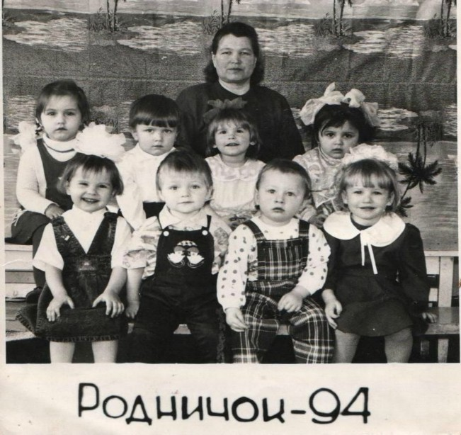
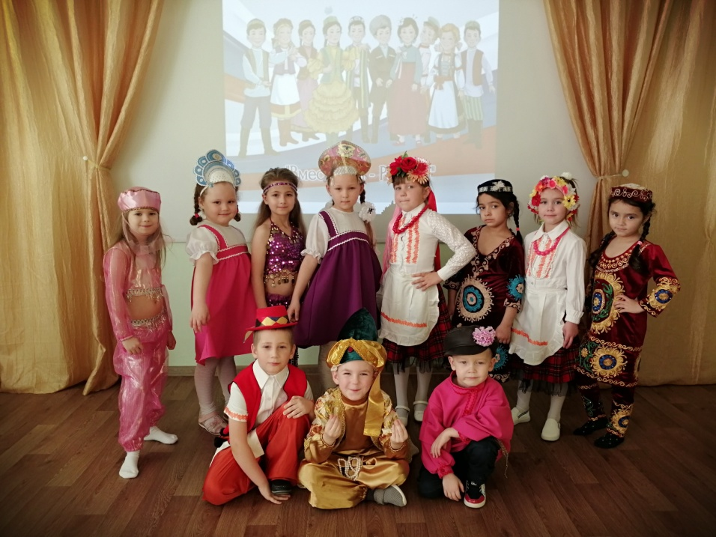
Краткая историческая справка
Поселок Шайгино начал строиться в 1913 году, когда началось строительство железной дороги Шахунья-Котельнич, Нижний Новгород-Вятка.
В декабре 1980 года в в п. Шайгино было построено новое здание детского сада, по улице Строителей, дом 1 а, здание введено в эксплуатацию под названием детский комбинат № 4 «Родничок». Строительство проводила Тоншаевская организация МСО. Здание детского сада построено по типовому проекту на 120 мест. Функционировало 6 групп: 2 ясельные и 4 садовые группы. В течение всего времени детский сад находился в ведомстве Шайгинской поселковой администрации.
В 1995 году название было переименовано в МДОУ детский сад № 4 «Родничок» и перешло в ведомство Тоншаевского РОНО.

Slide 4
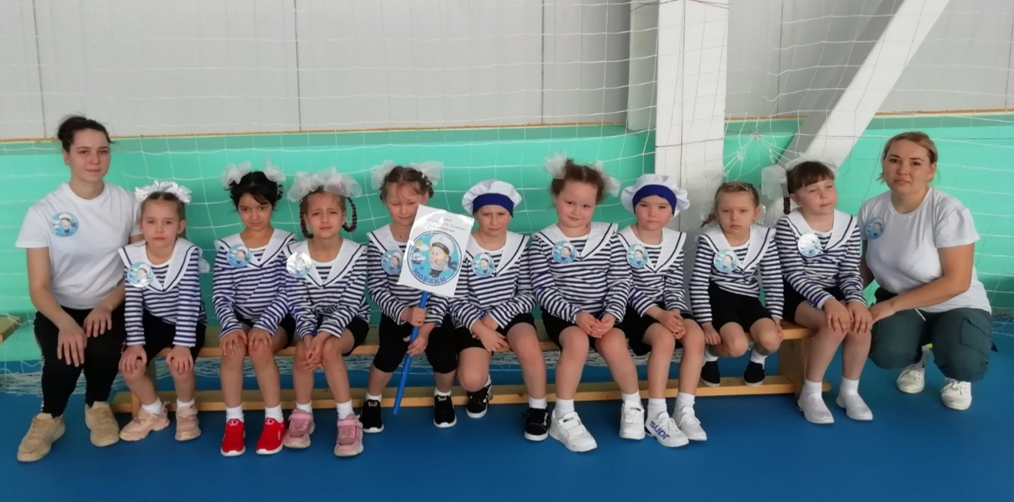
Забота о здоровье – это важнейший труд воспитателя.
От жизнерадостности, бодрости детей зависит их духовная жизнь, мировоззрение, умственное развитие, прочность знаний и вера в свои силы…."
В.А.Сухомлинский.

Slide 5
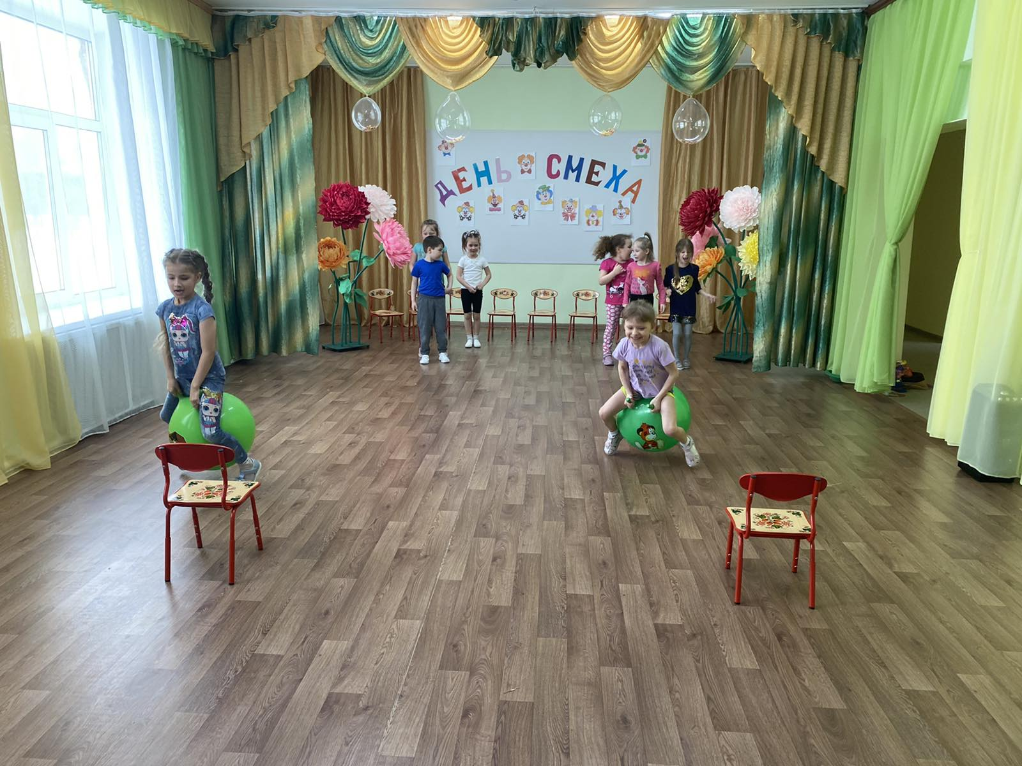
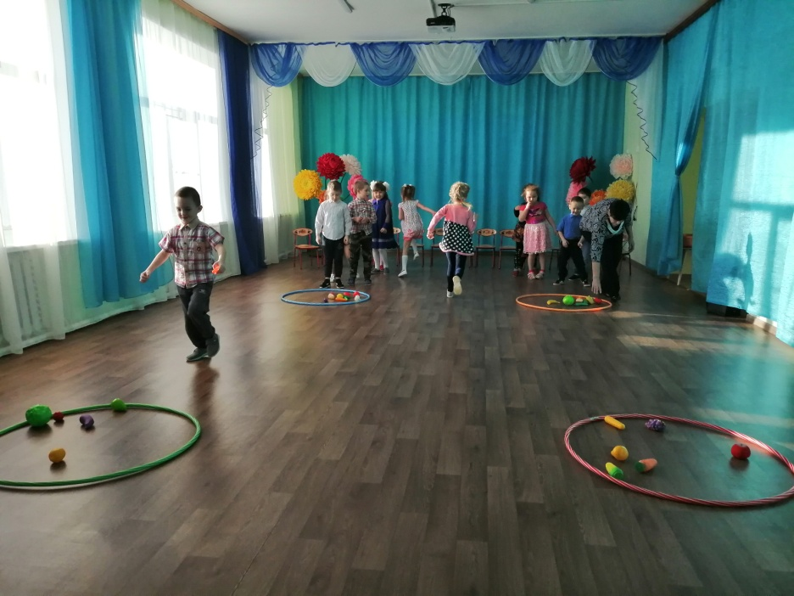
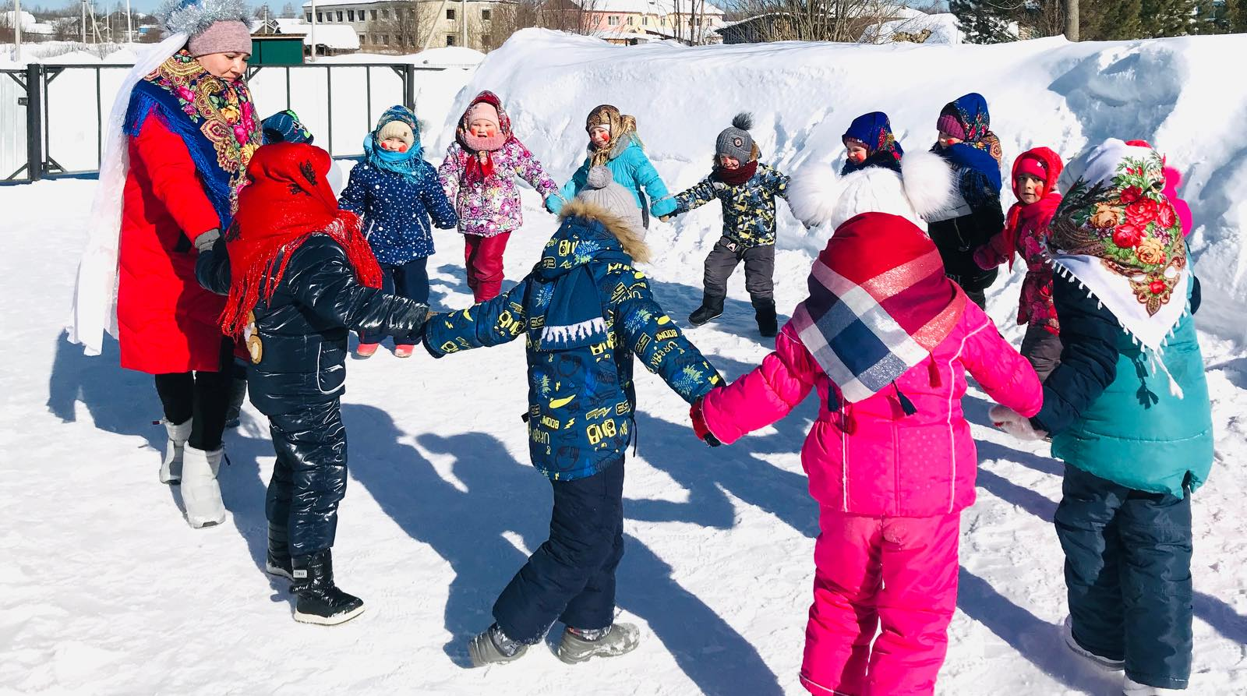
В нашем детском саду ведется систематическая работа по приобщению воспитанников к ценностям здорового образа жизни и спортивным традициям .

Slide 6
Цель физкультурно-оздоровительной технологии в ДОУ:
- сохранение и укрепление физического и психического здоровья обучающихся совершенствование их физического развития, приобщение к здоровому образу жизни.

Slide 7
Основные задачи:
- Охрана и укрепление здоровья обучающихся;
Формирование жизненно необходимых двигательных умений и навыков обучающегося с учётом его индивидуальных особенностей;
Развитие физических качеств;
- Создание условий для реализации потребности обучающихся в двигательной активности;
- Воспитание потребности в здоровом образе жизни;
- Обеспечение физического и психического благополучия.

Slide 8
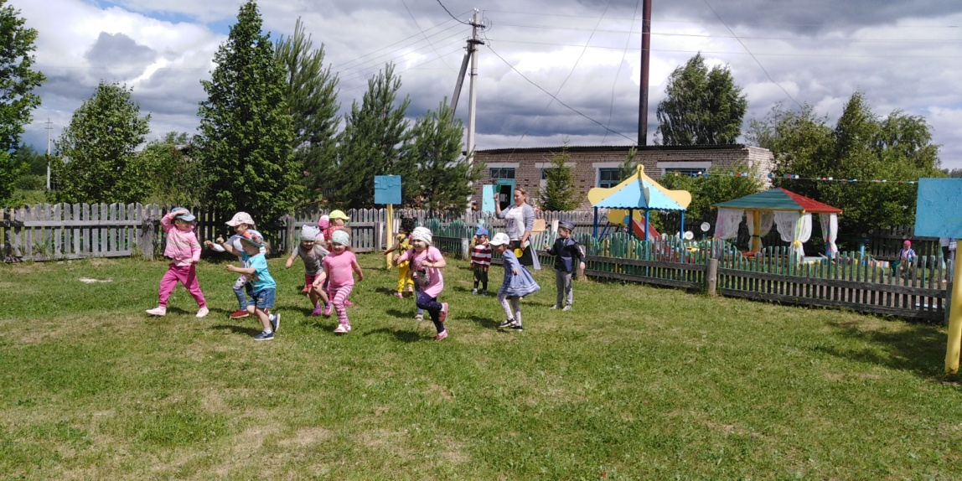
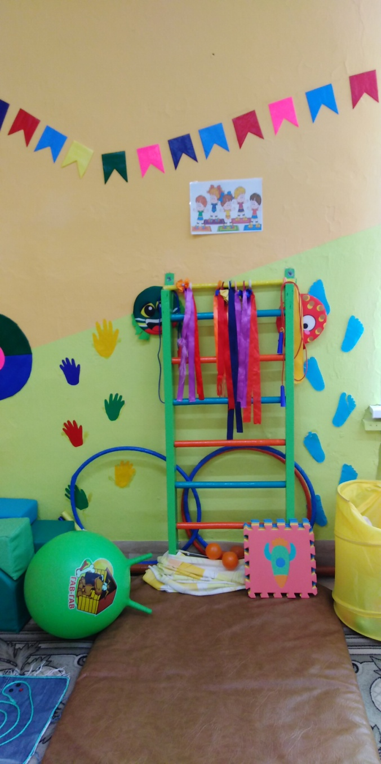
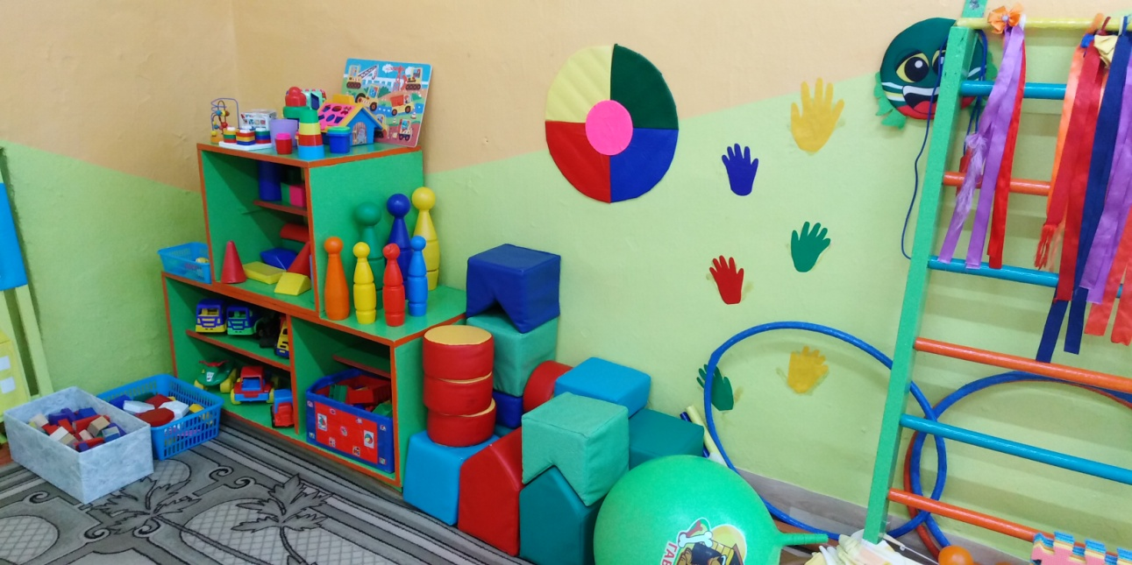
Создание РППС для реализации потребности воспитанников в двигательной активности

Slide 9
Здоровьесберегающие технологии применяемые в нашем детском саду

Slide 10
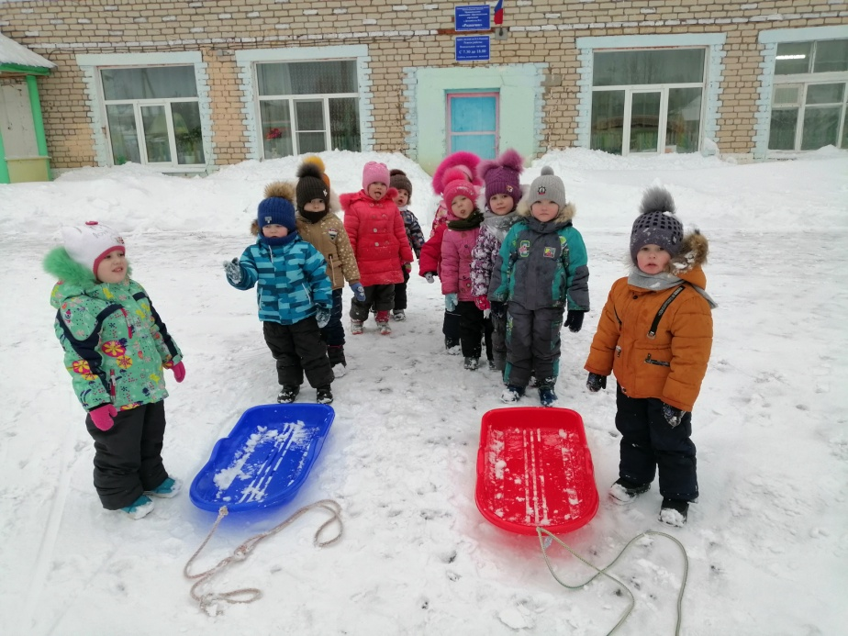
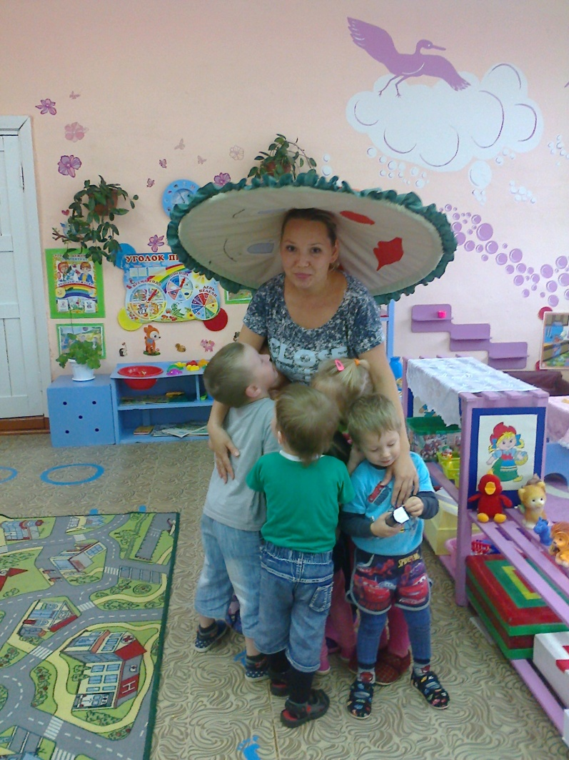
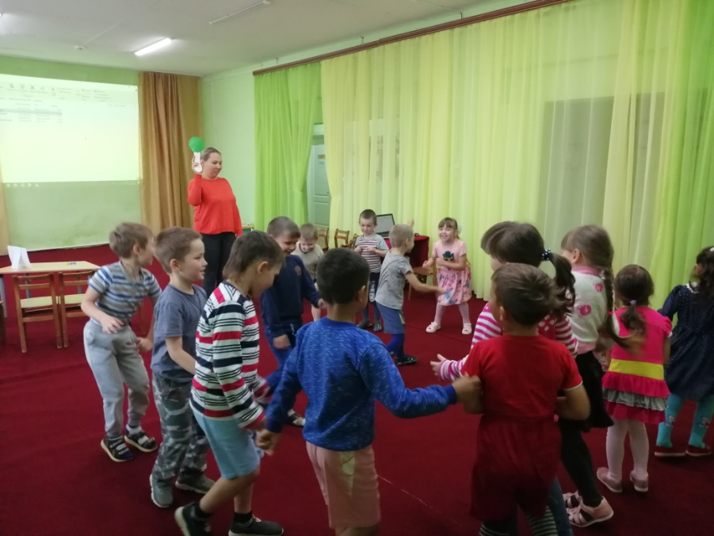
Спортивные и подвижные игры
с правилами разной сложности не только развивают мышцы и делают детей сильными, ловкими и быстрыми, но и способствуют появлению важных психических и нравственных качеств.

Slide 11
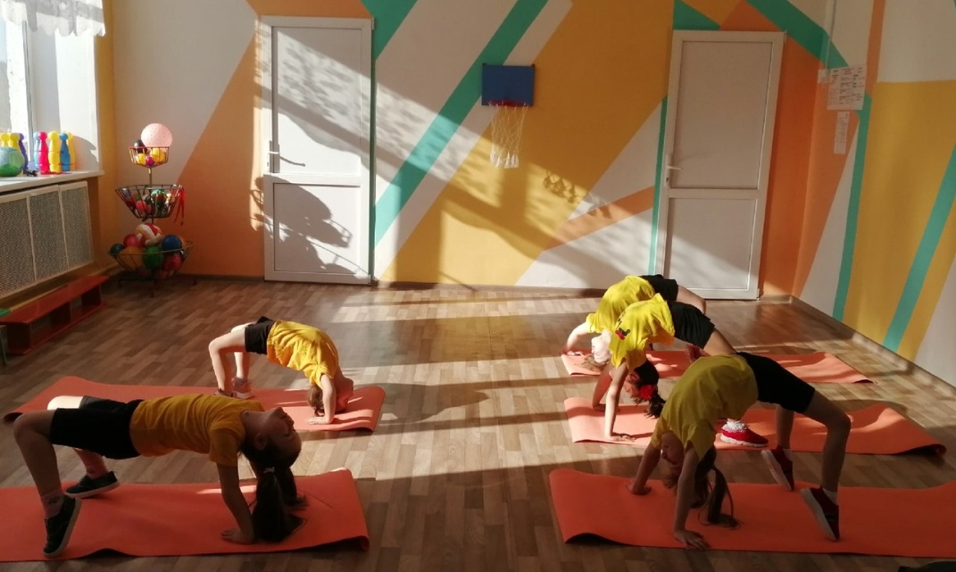
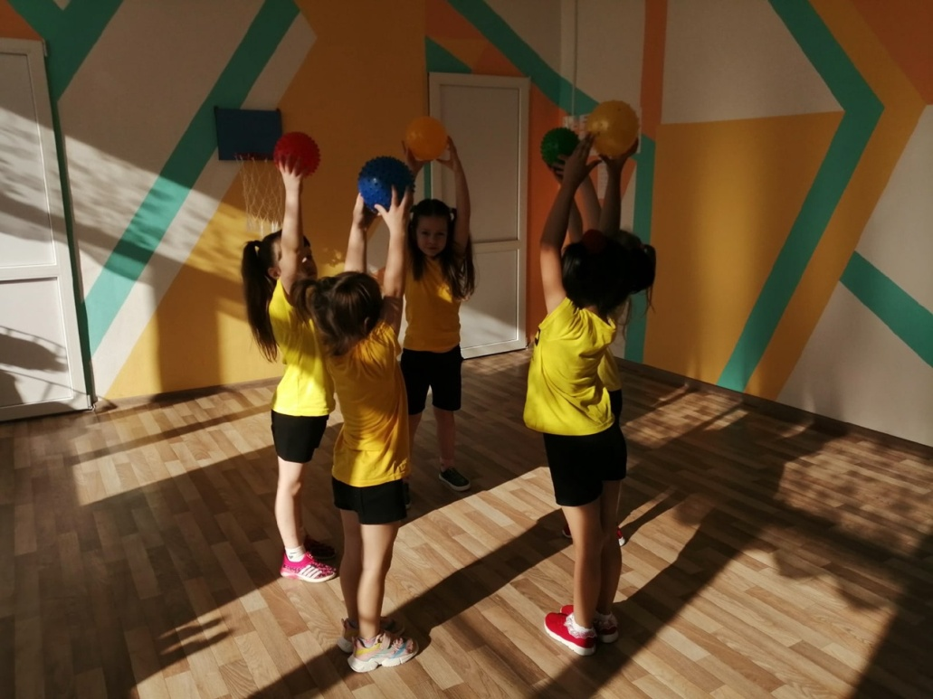
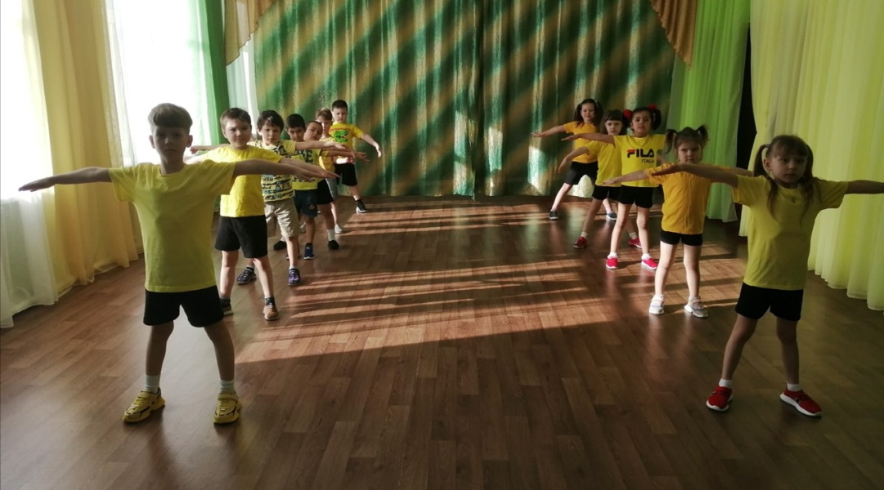
Ритмопластика
формирует правильную осанку, развивает силу,выносливость,увеличивает подвижность в суставах, улучшает координацию движений, совершенствует чувство равновесия и прыгучесть.

Slide 12
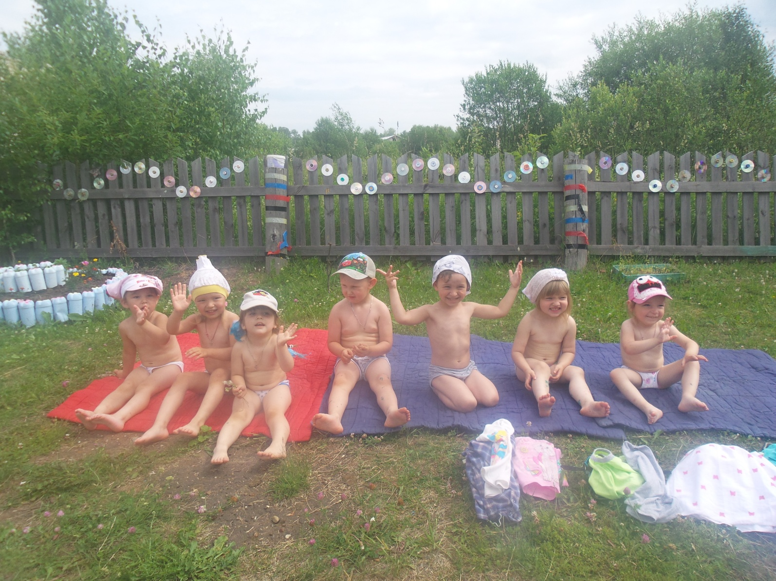
Технология закаливания
является самым эффективным и доступным средством тренировки и совершенствования защитных механизмов организма.

Slide 13
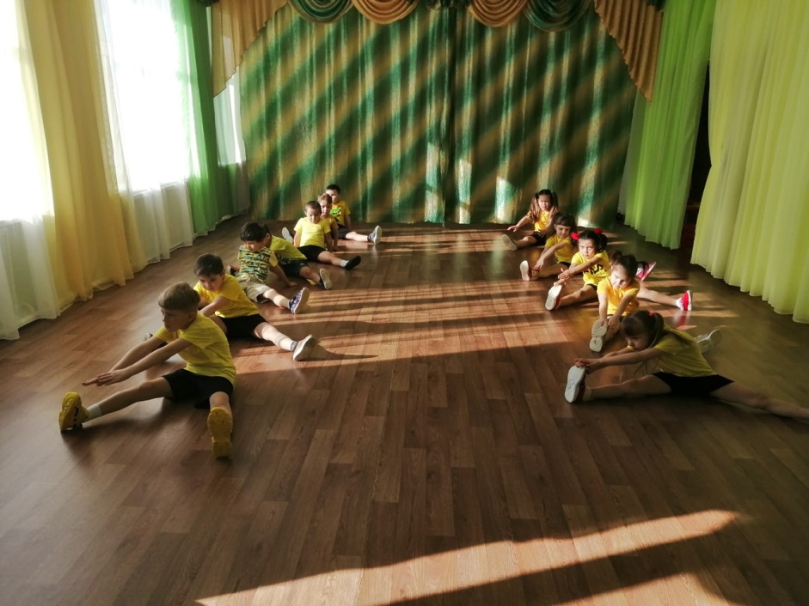
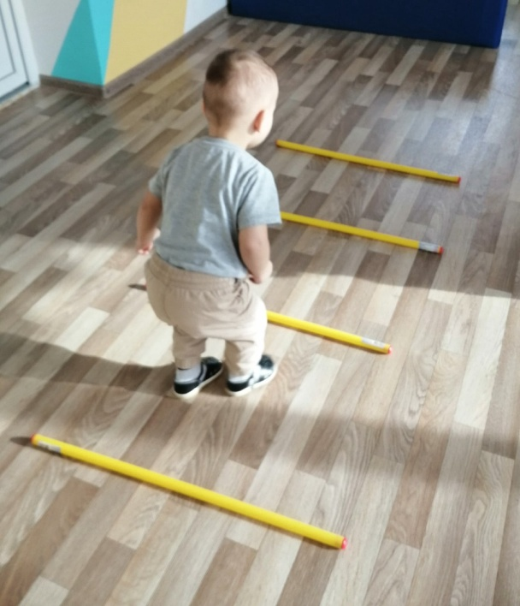
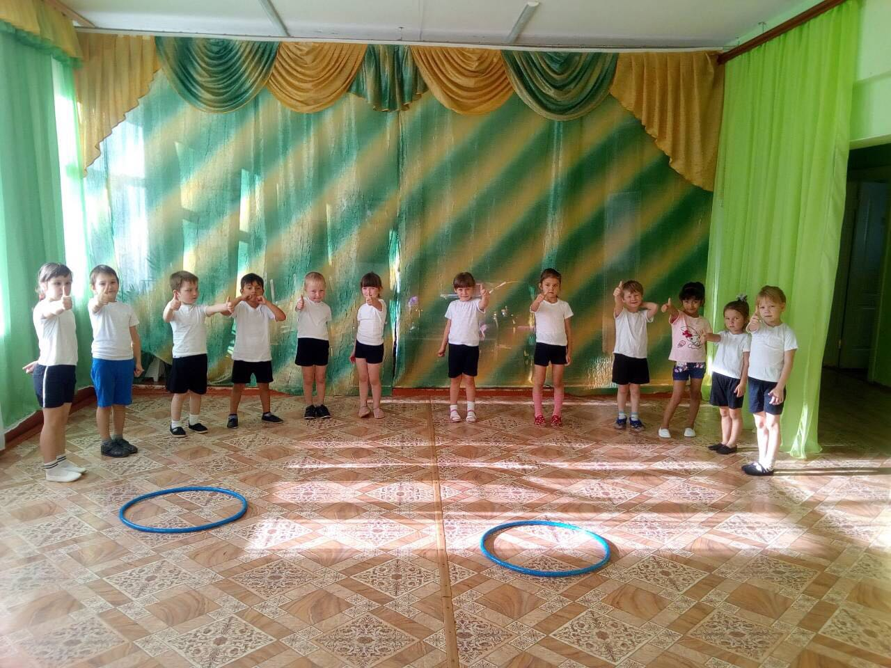
Физкультурные занятия
способствуют комплексному формированию культуры движений, укреплению здоровья, физическому развитию ребенка, приобщению к физической культуре и спорту.

Slide 14
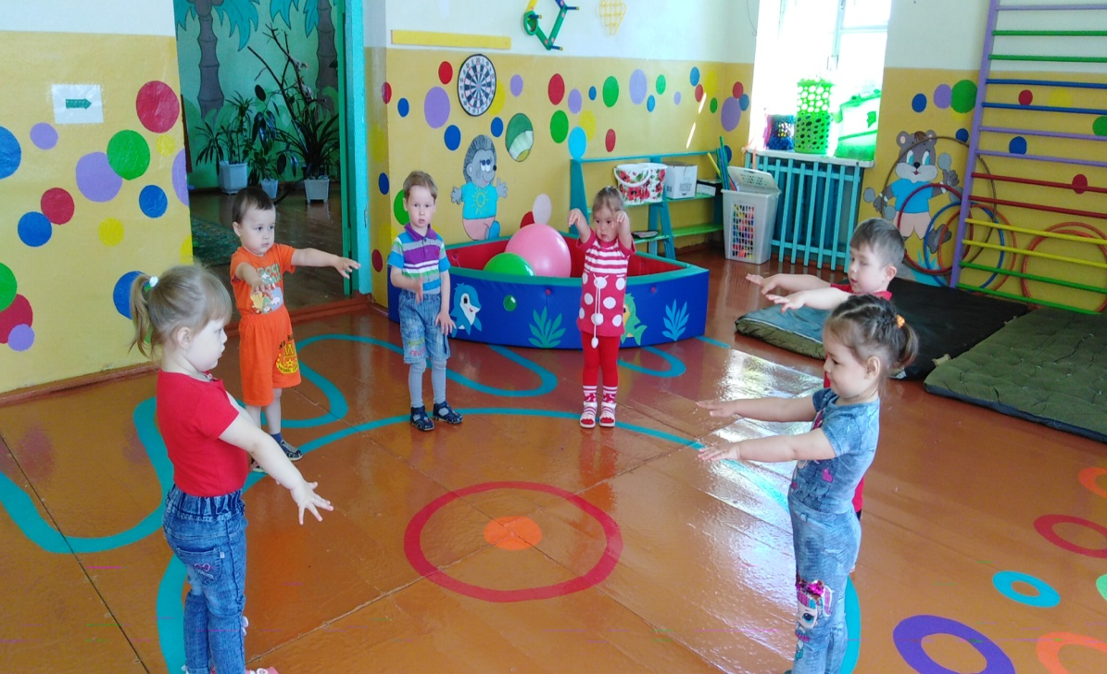
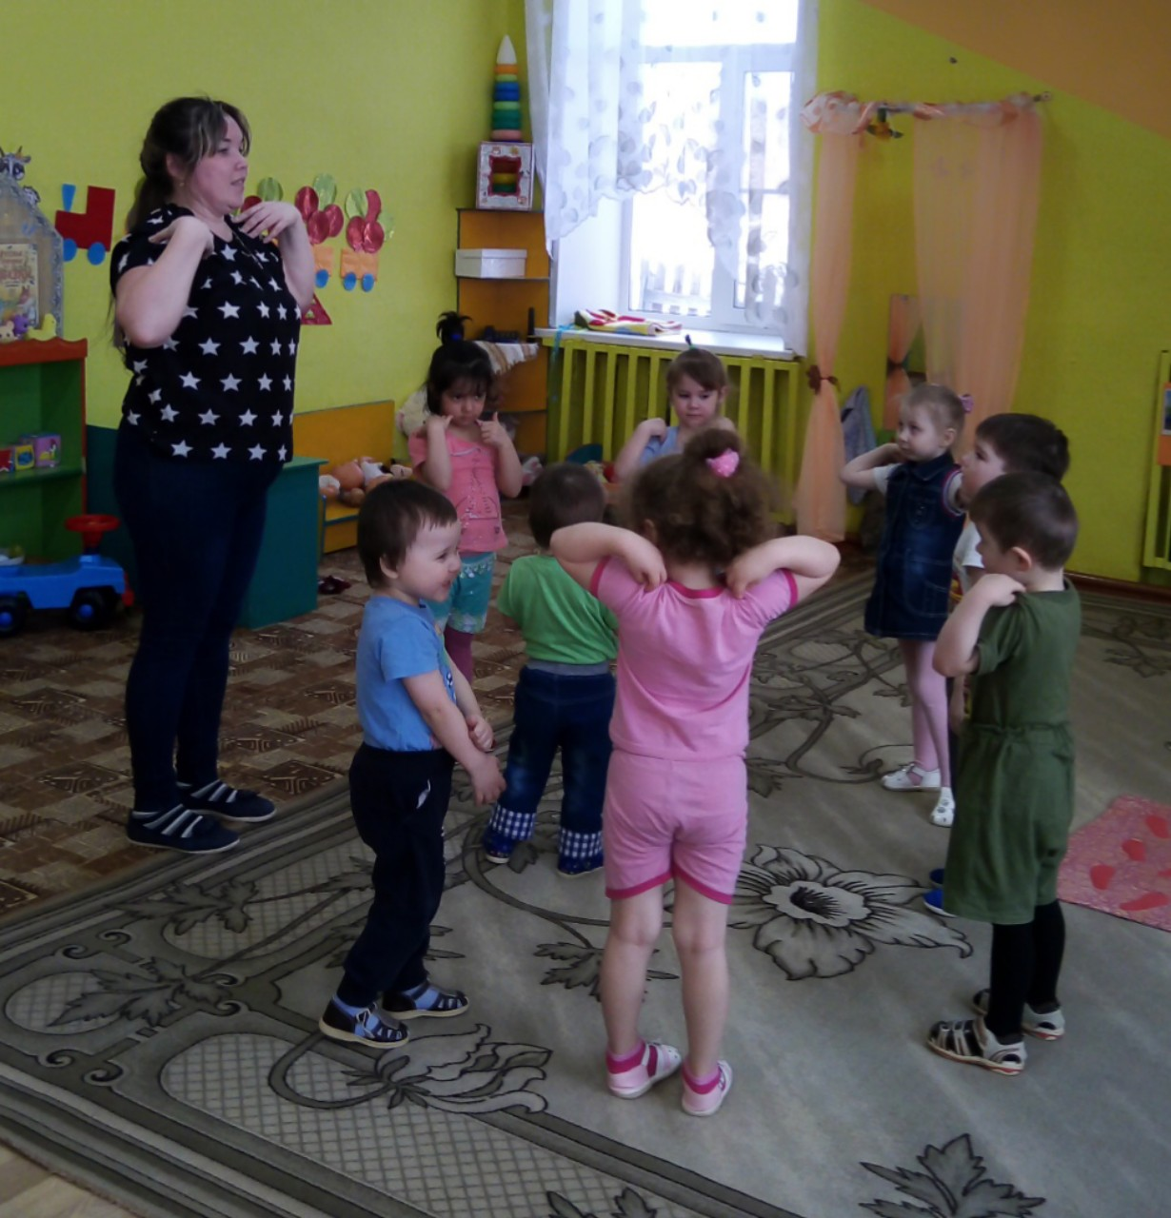
Утренняя гимнастика
помогает повысить жизненный тонус, подготовить организм к предстоящим физическим нагрузкам, быстро включиться в обычную деятельность.

Slide 15
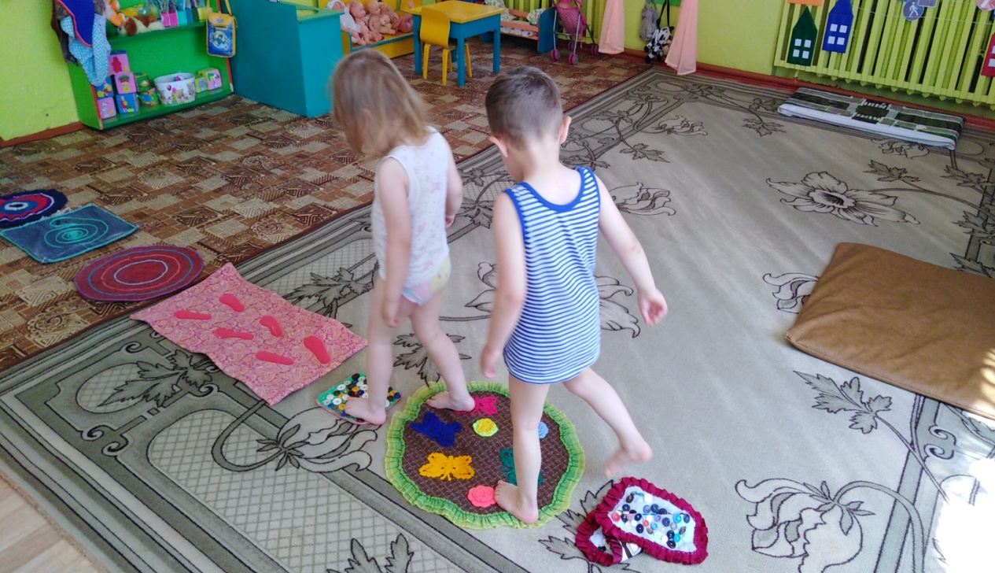
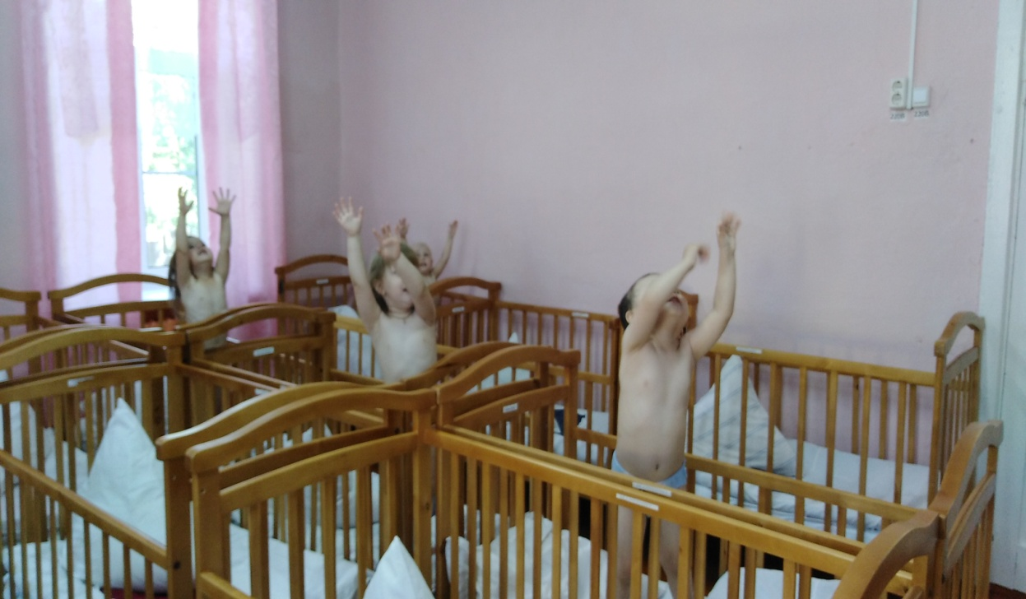
Гимнастика после сна
позволяет подготовить организм ребенка к предстоящим умственным, физическим и эмоциональным нагрузкам,являеться хорошим средством сохранения и укрепления здоровья, профилактики плоскостопия и нарушения осанки, обеспечивает высокую умственную и физическую работоспособность в течении второй половины дня.

Slide 16
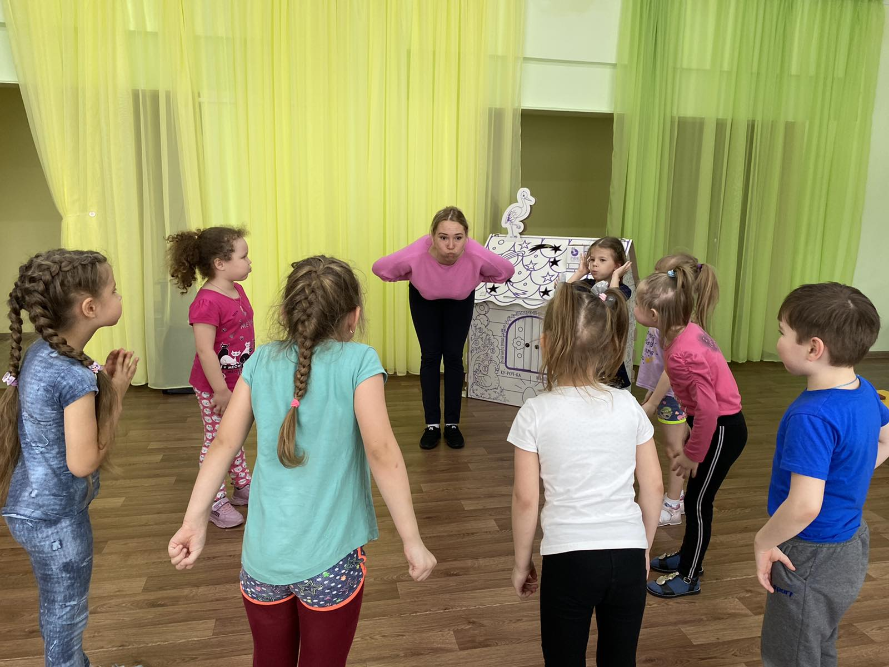
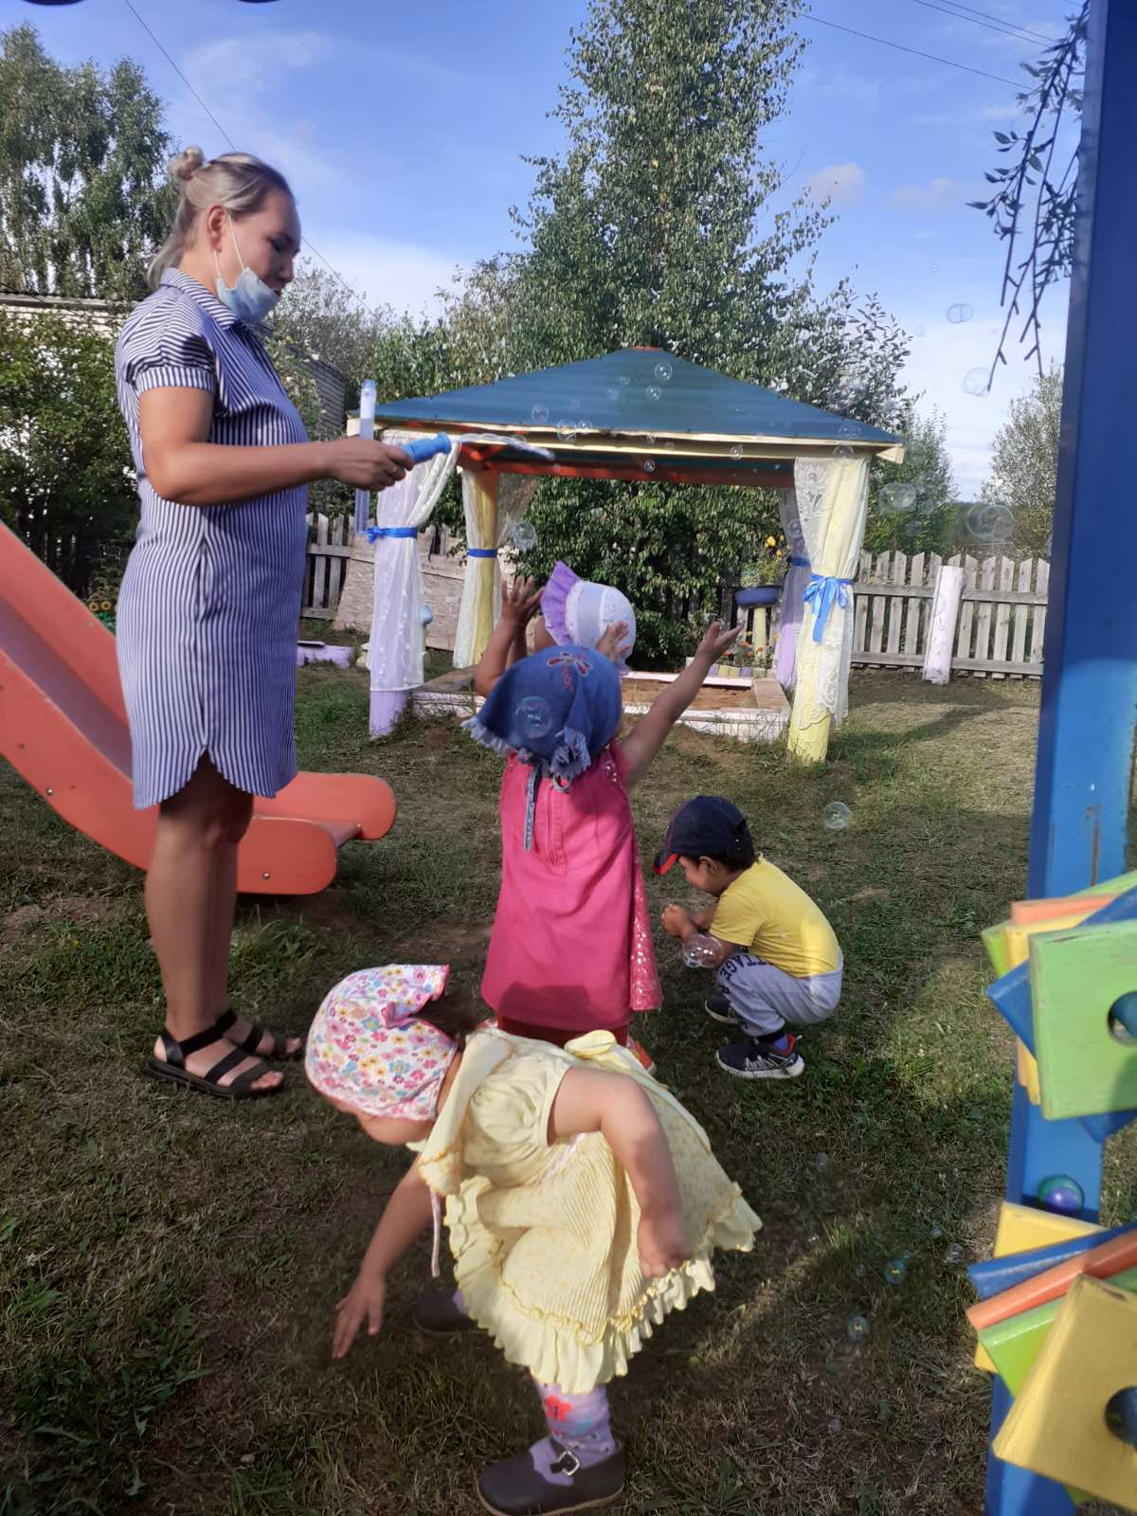
Дыхательная гимнастика
Обеспечивает полноценный дренаж бронхов, укрепляет дыхательную мускулатуру,востанавливыает физическое и эмоциональное состояние организма.

Slide 17
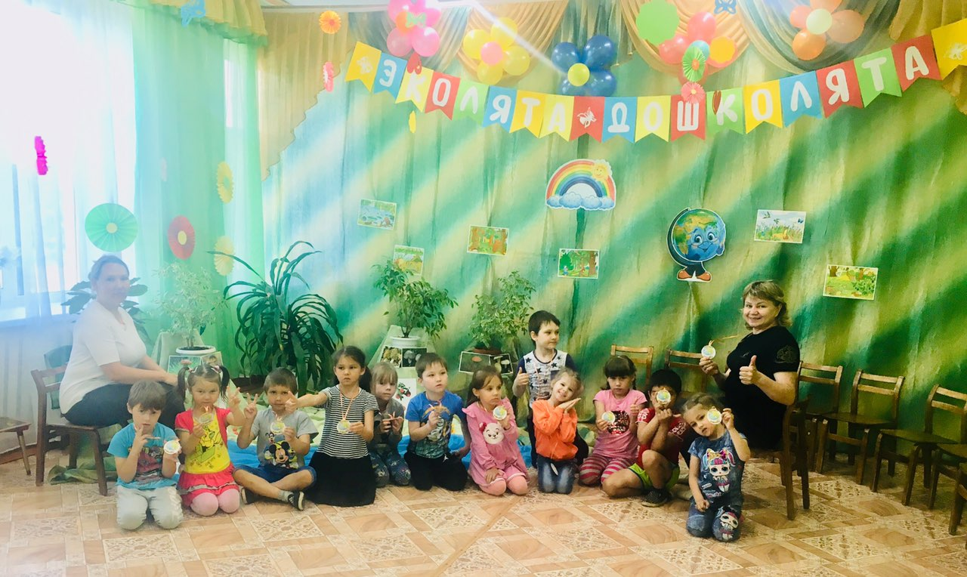
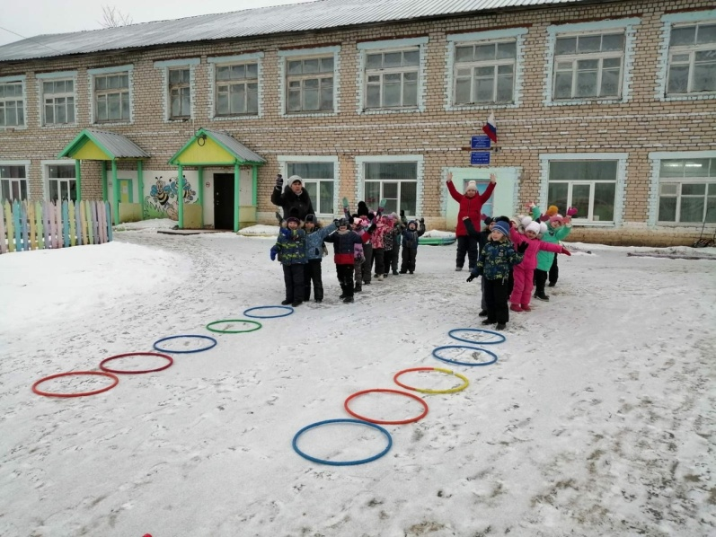
Спортивные развлечения и досуги
реализуют потребность детей в движении, восполняют дефицит двигательной активности, развивают чувства товарищества и коллективизма, создают заряд бодрости и хорошего настроения.

Slide 18
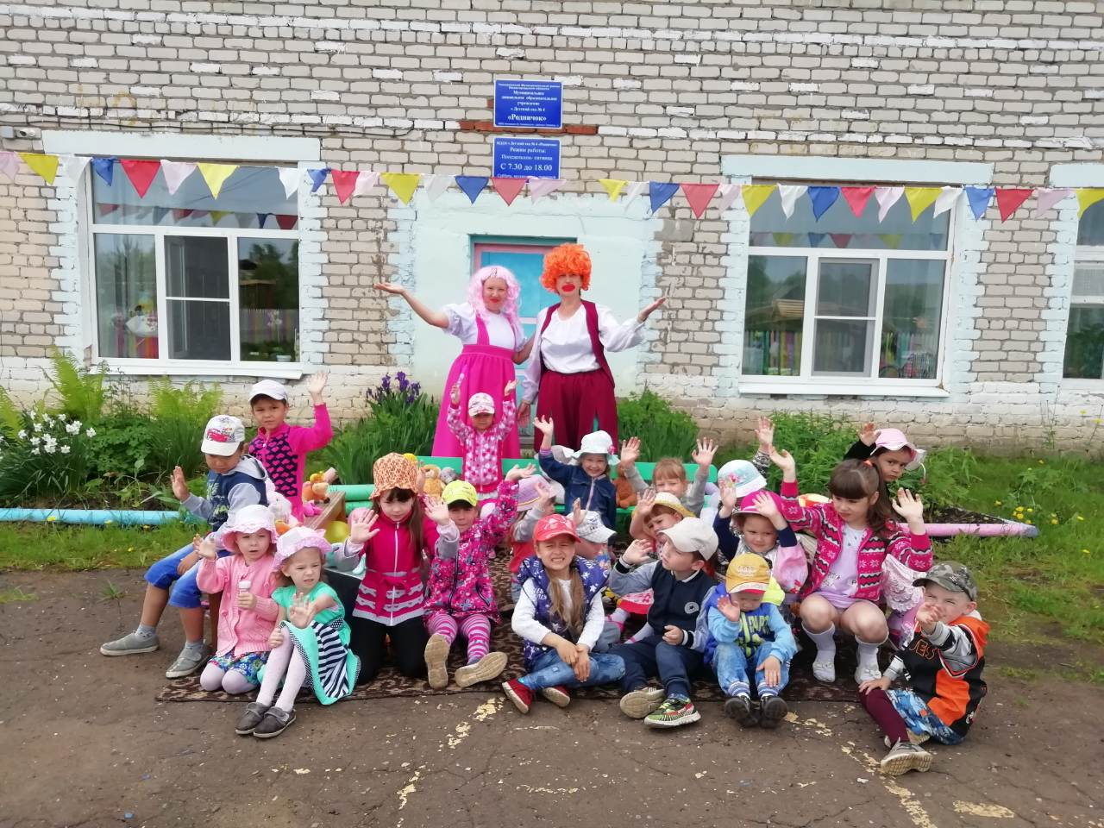
Спортивные праздники
способствуют повышению интереса к физкультуре и спорту, создают положительные эмоции, закрепляют правила поведения на соревнованиях, укрепляют дружеские отношения.

Slide 19
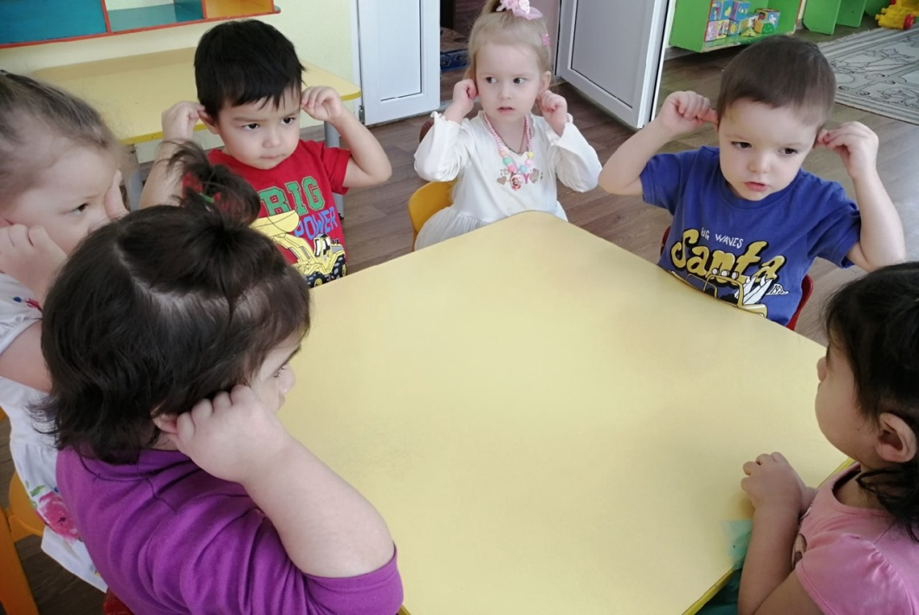
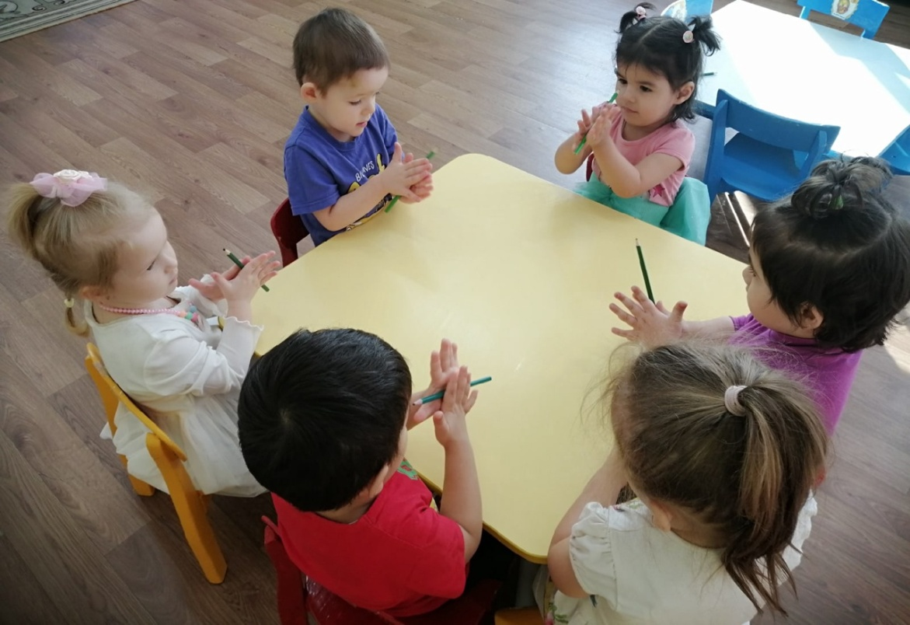
Технология игрового массажа и самомассажа
является основой закаливания и оздоровления детского организма, способствует сознательному стремлению к здоровью.

Slide 20
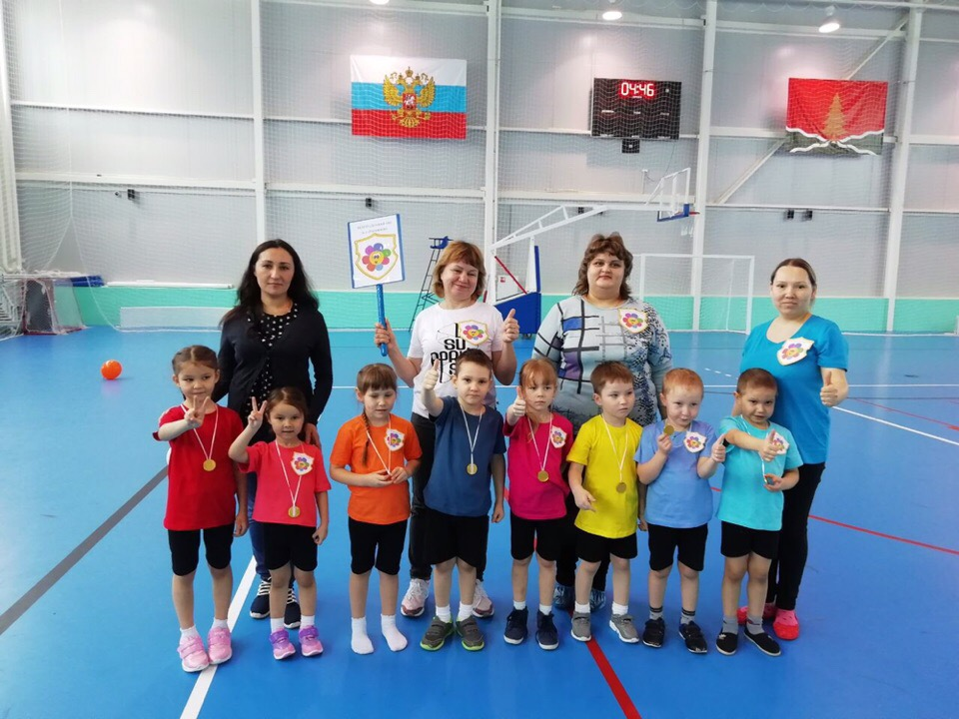
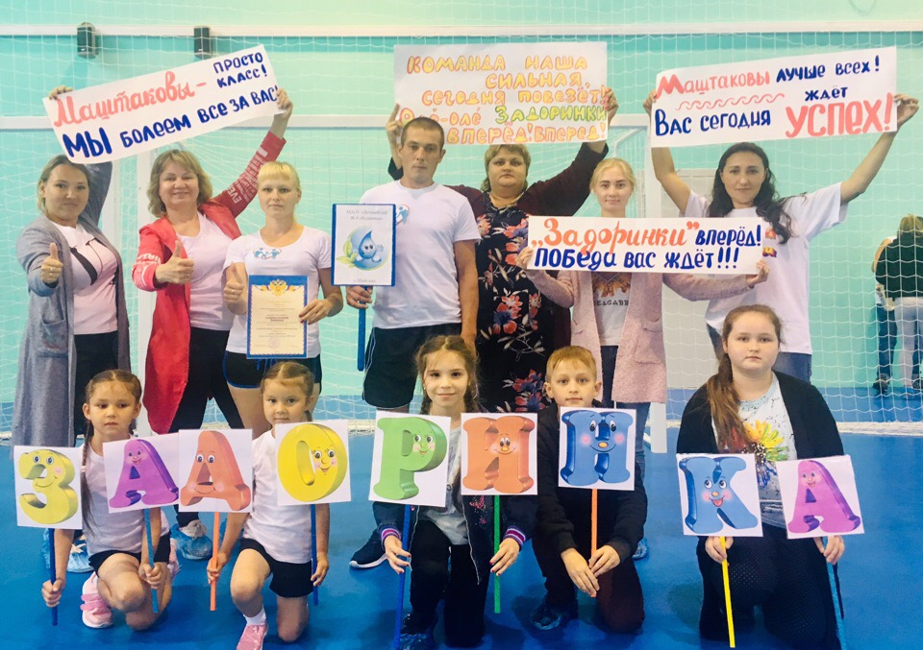
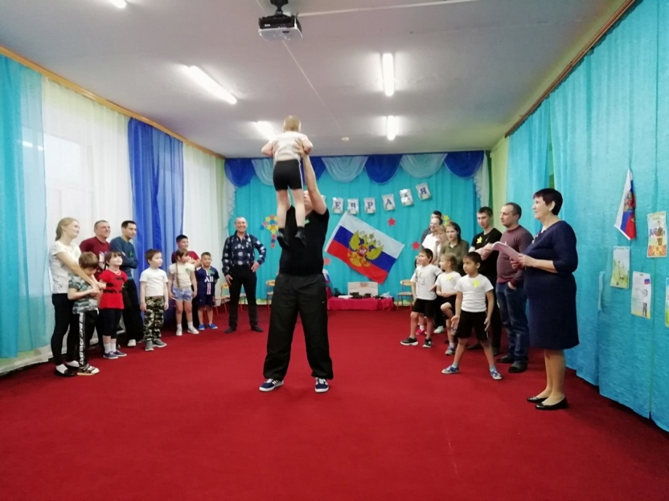
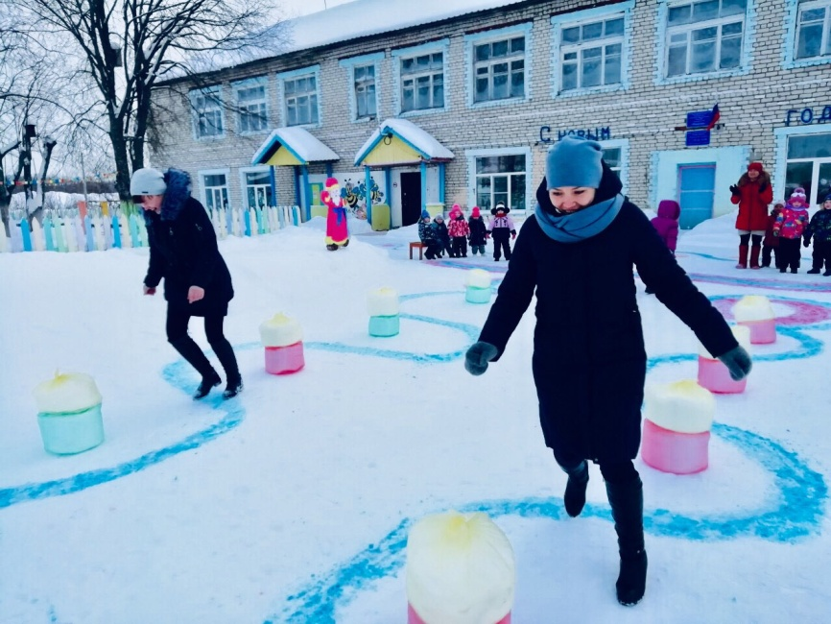
Организация и осуществление работы по физическому воспитанию и укреплению здоровья детей возможны только в тесном контакте с родителями.

Slide 21
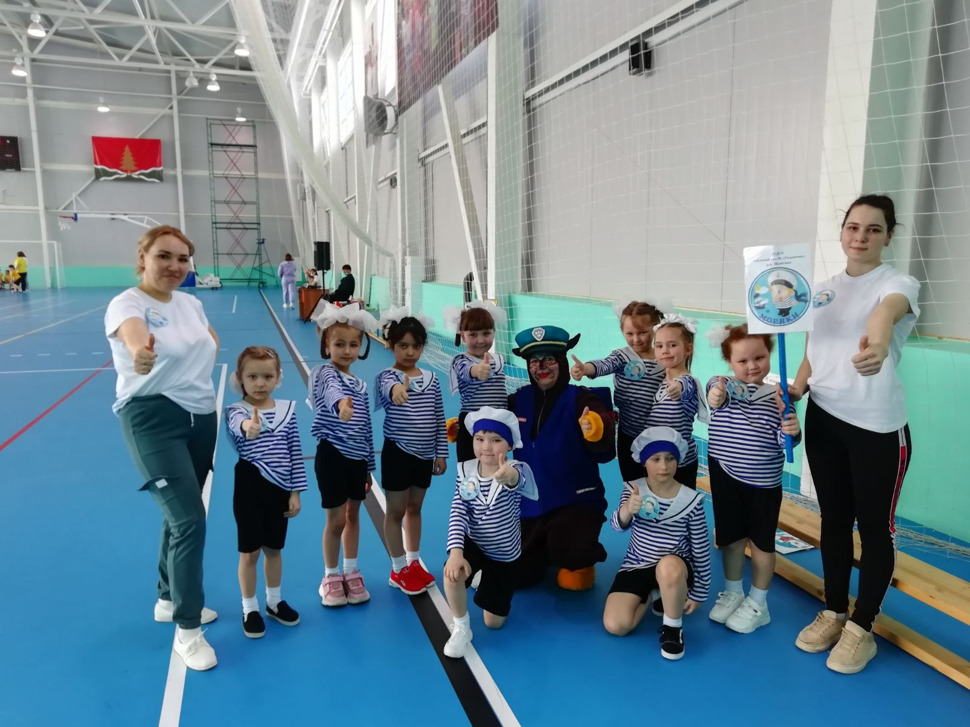
Все формы физкультурно-оздоровительной работы в ДОУ взаимосвязаны между собой и дополняют друг друга. В совокупности они создают оптимальный двигательный режим, тем самым обеспечивая оздоровление каждого ребенка.

Slide 22
Спасибо за внимание!!!

